Slide 1

Svetové náboženstvá

Slide 2
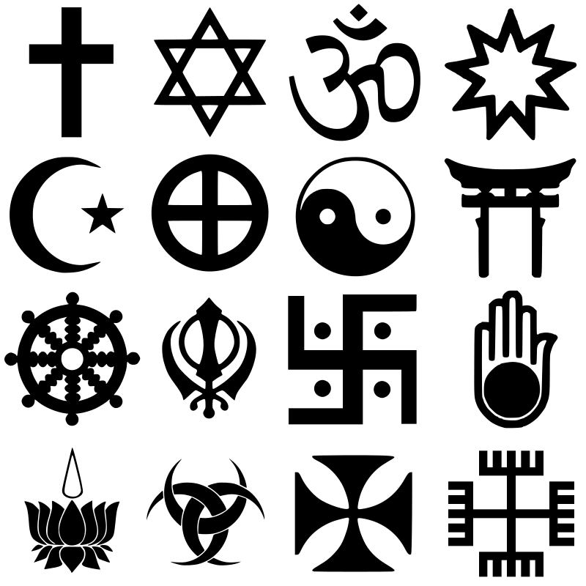
Náboženstvo
je vzťah človeka k niečomu posvätnému, V úzkom zmysle je náboženstvo vierou v jedného Boha alebo vo viacerých bohov,
tento vzťah si človek vytvára na základe zemepisného a kultúrneho rámca, v ktorom sa nachádza,
o jeho rozmanitosti svedčia nespočetné náboženské predstavy na celom svete.
Rôzne náboženské symboly 1. rad: Kresťanstvo – kríž, judaizmus – Dávidova hviezda, hinduizmus – Óm alebo Aum, Bahá’í – deväťcípa hviezda 2. rad: islam – polmesiac a hviezda, fetišizmus – slnečný kríž, čínska mystika – Jin a jang (Tchaj-ťi tchu), Šintoizmus – Torii 3. rad: budhizmus – koleso Dharmy (Dharačakra), sikhizmus – Khanda, Džinizmus – Svastika (slnečný symbol, Thorov kríž/kladivo), Džinizmus – Ahinsa alebo Ahimsa 4. rad: Ayyavali, Trojitá Bohyňa, "delový kríž" alebo "železný kríž", Swarga alebo "slovanský kríž" alebo "ruky boha"

Slide 3
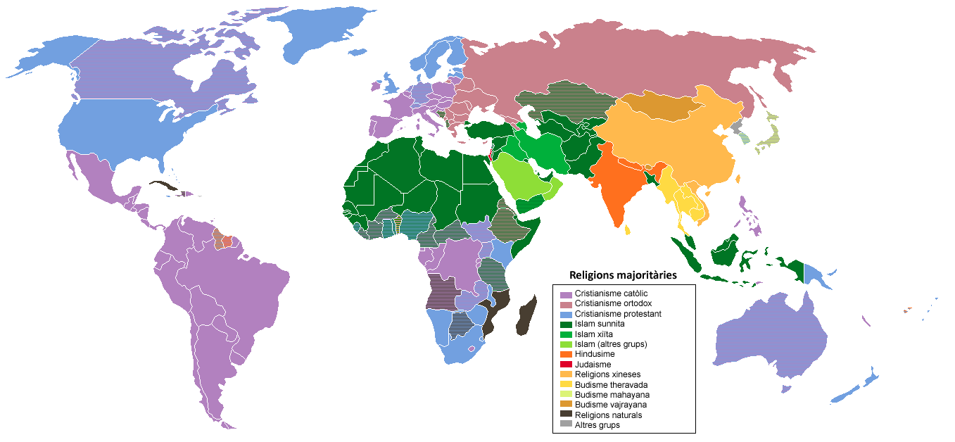

Slide 4
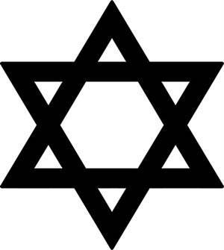
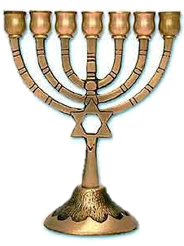
Hlavné svetové náboženstvá
Judaizmus
je najstaršie (2 tis. r. pred Kr.), však najmenšie spomedzi troch veľkých svetových monoteistických abrahámovských náboženstiev, ktoré vzniklo na Blízkom východe, vyznáva Jahveho (Hospodina),
zakladateľom bol Abrahám,
nie je žiaden hl. predstaviteľ náboženstva,
Tóra obsahuje 365 zákazov - odvodených od počtu dní solárneho roku a počet pozitívnych príkazov zase od počtu kostí v ľudskom tele. Rabíni stanovili ich počet na 613 - 248 pozitívnych prikázaní.

Slide 5

Hlavné svetové náboženstvá
Kresťanstvo
najväčšie zo svetových monoteistických abrahámovských náboženstiev. Vzniklo pred 2000 r. taktiež na blízkom východe ako odnož Judaizmu a vyznáva Boha,
zakladateľom Ježiš Kristus,
niekoľko hl. predstaviteľov (záleží od smeru)

Slide 6
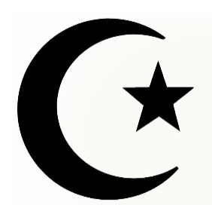
Hlavné svetové náboženstvá
Islam
je najmladšie (v 7. str.) monoteistické, abrahámovské náboženstvo, založené na učení proroka Mohameda, na Blízkom východe, ktoré vyznáva Alaha,
zakladateľom bol Muhammad Ibn Abd Alláh,
nemá hl. predstaviteľa

Slide 7
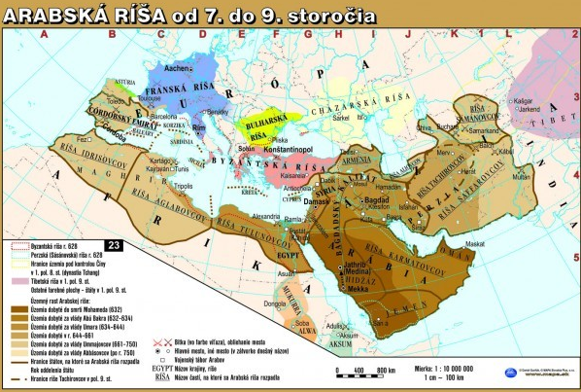
tým že vznikli približne na rovnakom území vzniká šanca na vzájomné konflikty obzvlášť v stredovekej spoločnosti, kedy bolo náboženstvo centrom spoločenského života aj keď všetky tri vyznávajú mier,
hlavne Islam sa šíril formou dobývania území.

Slide 8
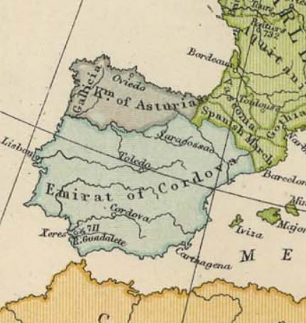
k vzájomným stretom dochádzalo hlavne na území Pyrenejského polostrova a Blízkom východe (oblasť Judei),
Córdobský emirát zaberal približne 80% Pyrenejského polostrova, v roku 756 ho vyhlásil Abdarrahmán I., zakladateľ arabskej dynastie Umajjovcov,
hlavným mestom emirátu bola Córdoba,
moslimov z Pyrenejského polostrova sa podarilo vyhnať až tzv. Španielskou Reconquistou (znovudobytím) ktorá bola zavŕšená r. 1492 pádom Granady.

Slide 9
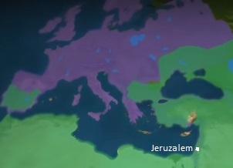
Jeruzalem bol považovaný za sväté mesto pre všetky tri náboženstvá, preto sa ho snažili mať pod svojou kontrolou,
v roku 1095 patril Jeruzalem moslimom a tak pápež Urban II. 27. novembra na koncile vo francúzskom meste Clermont-Ferrand vyhlásil potrebu oslobodiť pre kresťanov posvätné miesta z rúk moslimov, čím vyhlásil prvú križiacku výpravu,
následne sa vykonalo niekoľko krížových výprav na znovuoslobodenie Svätej zeme,
posledná v rokoch 1271-1272
Mapa Náboženstiev v 11. str.

Slide 10
Čo je Jeruzalem pre náboženstvá?
je označovaný za posvätné mesto judaizmu, kresťanstva a islamu,
pre Židov je najdôležitejším miestom Múr nárekov (hebr. הכותל המערבי, ha-Kotel ha-ma'aravi), ktorý predstavuje zvyšok niekdajšieho Herodovho chrámu zboreného v roku 70 nášho letopočtu,
Moslimovia vidia v Skalnom Dóme ( مسجد قبة الصخرة Masdžid kubbatu 's-sachratretie) 3. najposvätnejšie miesto islamu po Mekke a Medine, v chráme sa nachádza skala z ktorej Mohammed v sprievode archaniela Gabriela na Nočnú cestu do neba. Tam sa radil s Mojžišom a pred návratom na zem dostal moslimské modlitby,
oči kresťanov sa najviac upierajú na Chrám Božieho hrobu, kde bol ukrižovaný a pochovaný Ježiš Kristus.

Slide 11
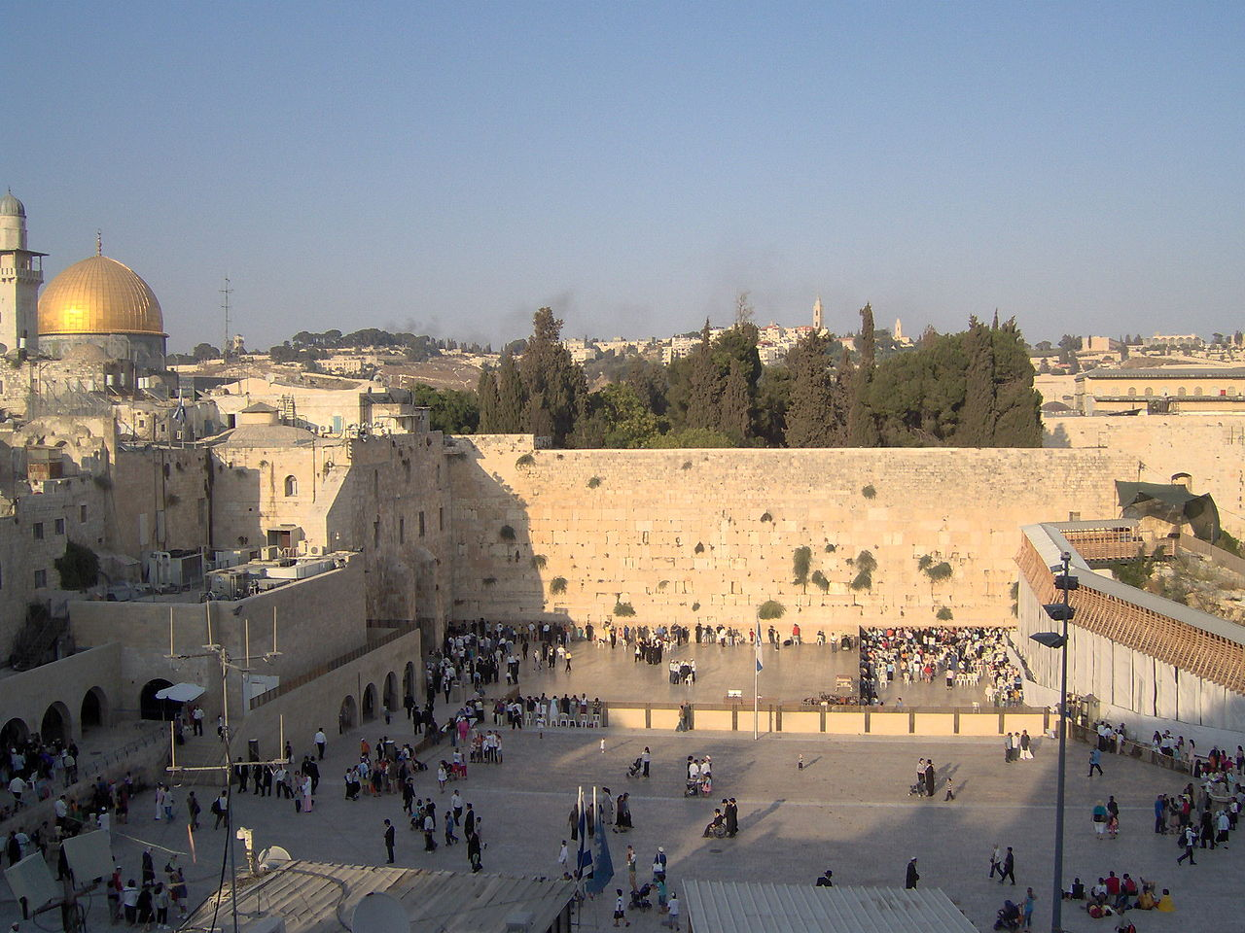
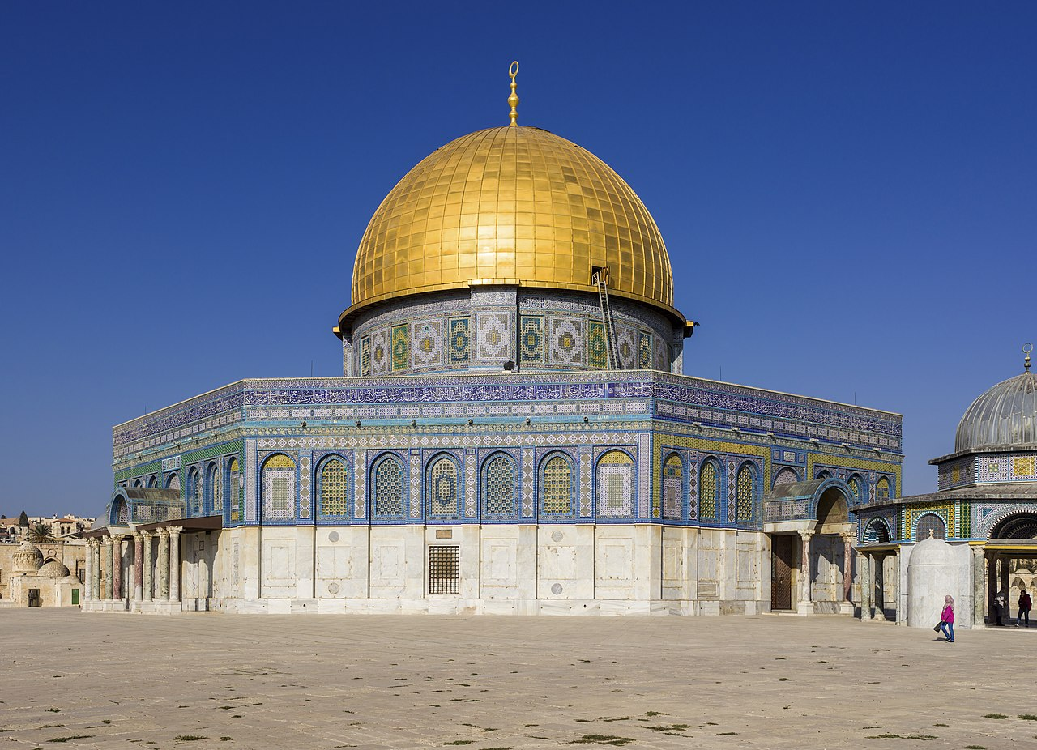
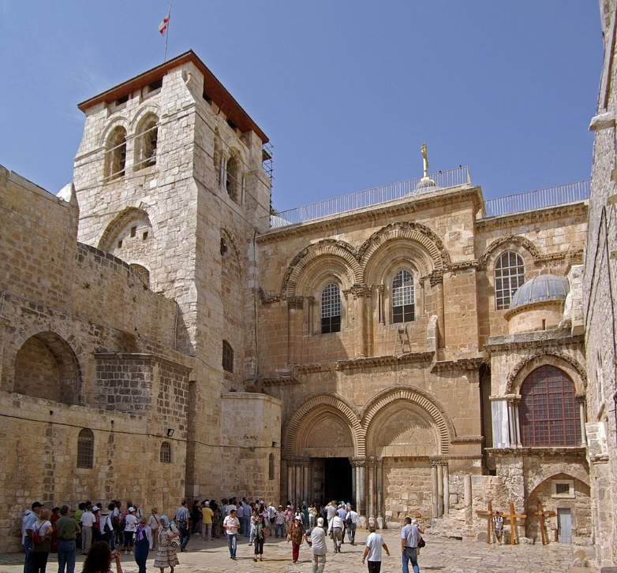
Múr nárekov, v pozadí Olivová hora
Skalný dóm na Chrámovej hore
Hlavný vchod do baziliky Svätého hrobu

Slide 12
Ďakujem za pozornosť

